Slide 1
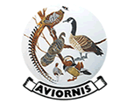
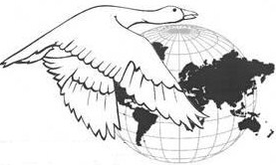
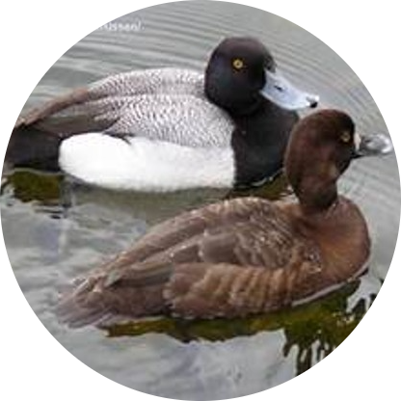
Focusgroep Kwetsbare watervogels stand van zaken 2025
Aythya affinis
Aantal gekweekt: 27
Aantal deelnemers gekweekt: 3
Geplaatst 3 koppels waarvan 1 in NL

Slide 2
Focusgroep Kwetsbare watervogels
Project Noord Amerikaanse eenden
Stand van zaken 2025
Eerste vaststelling: de leden van de projectgroep waren heel geëngageerd
Met de laysantalingen en Amerikaanse smienten komt het wel goed. De aantallen zitten in stijgende lijn
De Florida-eend en Amerikaanse zwarte eend blijven kwetsbaar. Er zijn wel enkel kweekresultaten in de groep. Groot probleem is hier om aan onverwante vogels te geraken
Red alert voor de Hawaiï-eend die op het punt staat te verdwijnen uit onze collecties!
Contact gelegd met onze Italiaanse zustervereniging.

Slide 3
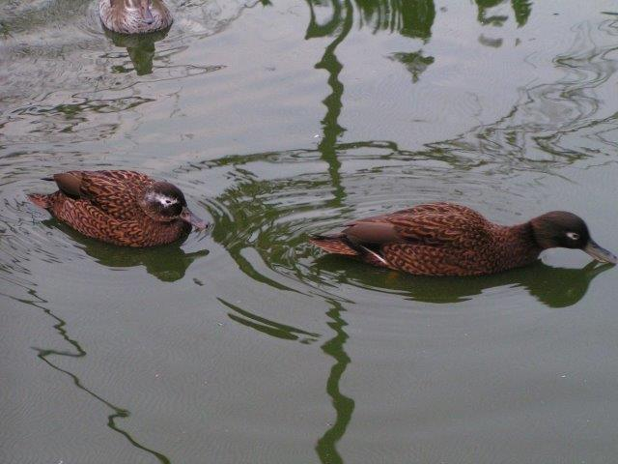
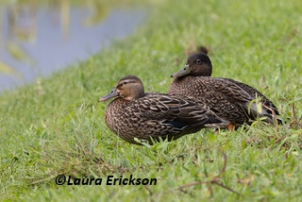
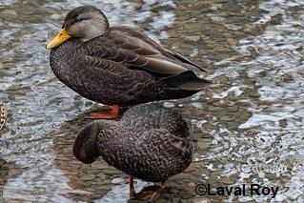
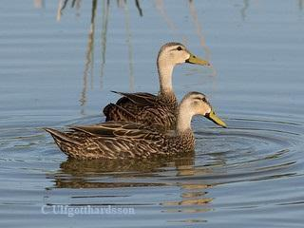
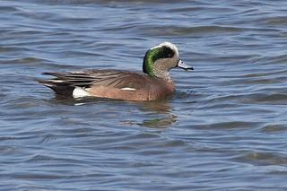
Focusgroep Kwetsbare watervogels
Project Noord Amerikaanse eenden
Stand van zaken 2025
AANTAL | Laysantaling | Hawaii-eend | Am. zwarte eend | Florida-eend | AM. smient
kwekers | 9 | 2 | 2 | 3 | 5
koppels | 13 | 3 | 8 | 6 | 8
eenden | 29 | 6 | 17 | 12 | 16

